Slide 1










HEROES OF THE WORLD

Slide 2

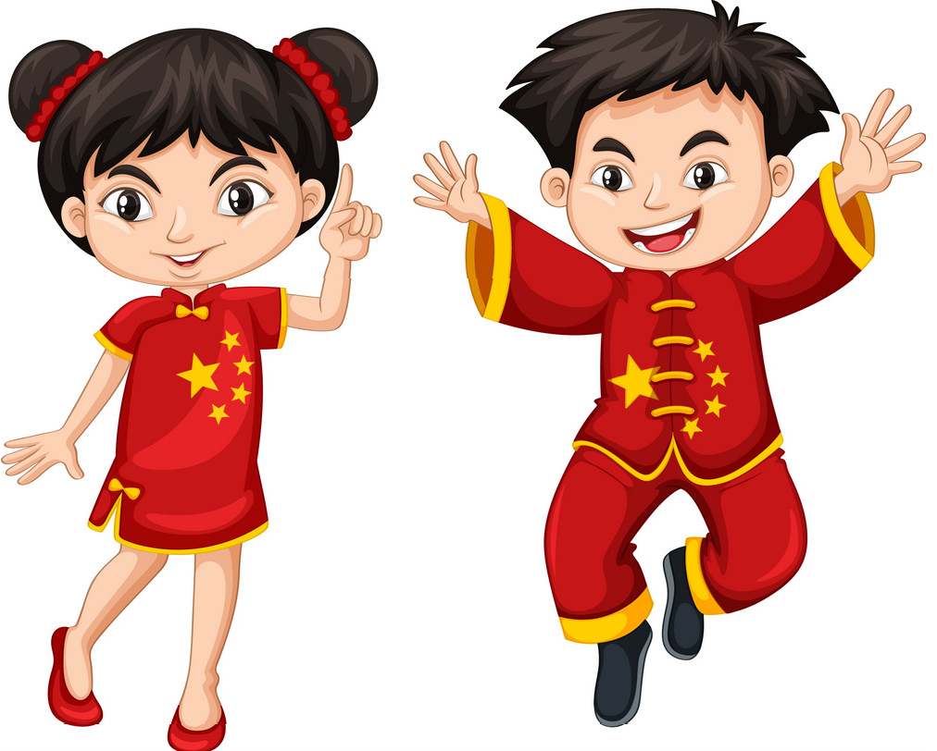
Δεύτερος σταθμός… Πεκίνο – Κίνα!!!
Steam Academy; Είμαστε η Τιανζίν και ο Χέγκου! Χαιρόμαστε που έφτασε σε εσάς το μήνυμά μας! Ζούμε στο Πεκίνο, στην Κίνα, όπου παρόλο που έχουμε συγκεντρώσει το 20% του παγκόσμιου πληθυσμού, μόλις το 7% των υδάτων της είναι καθαρό… Στην πόλη μας, σύμφωνα με έρευνα το 2015, το 40% των επιφανειακών υδάτων είναι μολυσμένα! Ευτυχώς, έστω και αργά, έχουν λάβει κάποια μέτρα κατά της ρύπανσης των υδάτων, αλλά…
Γιατί το νερό μας έχει πολύχρωμες στρώσεις;

Slide 3
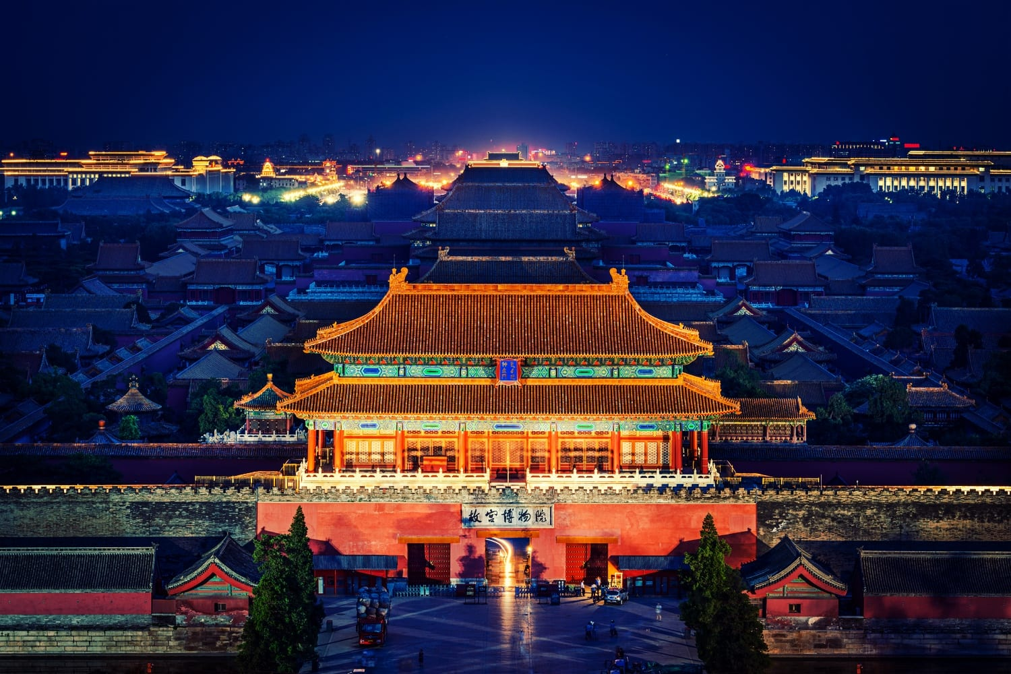
Πεκίνο – Κίνα!!!
Πρωτεύουσα / δεύτερη σε πληθυσμό πόλη (μετά την Σανγκάη) της Λαϊκής Δημοκρατίας της Κίνας
Γλώσσα:
Κινέζικα
Νόμισμα:
Ρενμινπί (γιουάν)
1 Γιουάν = 0,13 €

Slide 4

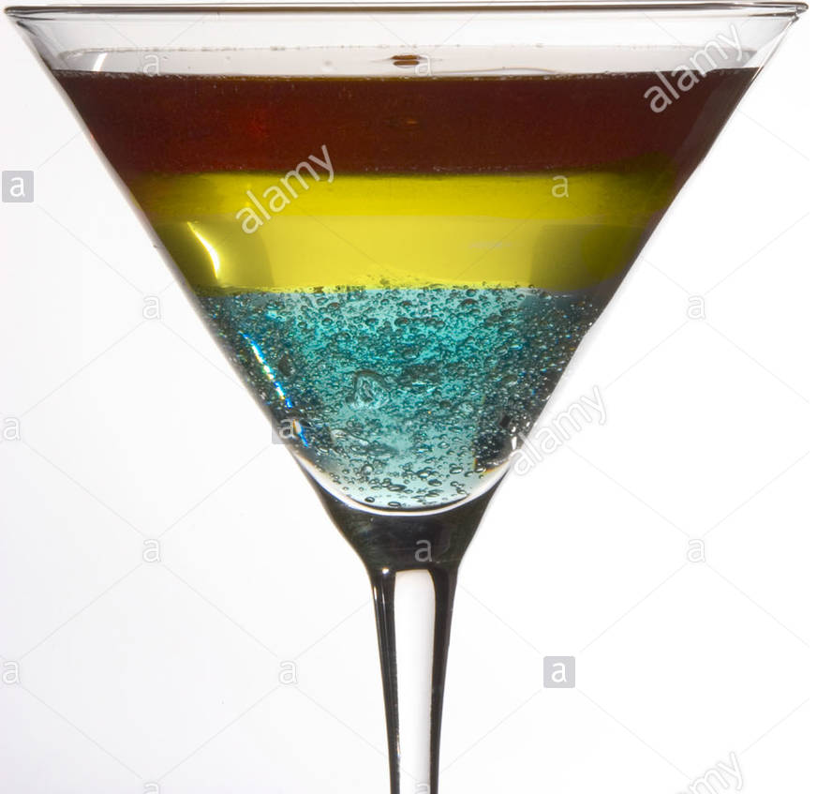
Ανάμειξη υγρών…
Τί μπορεί να είναι αυτό που βλέπουμε στη διπλανή εικόνα;
Γιατί πιστεύετε ότι μπορεί να συμβαίνει αυτό;

Slide 5
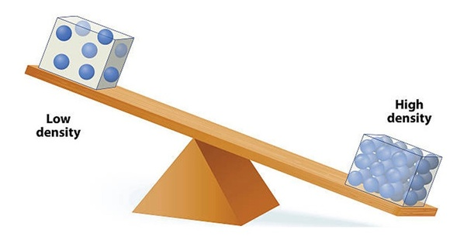
Πυκνότητα…
Όγκος ενός σώματος ονομάζεται ο χώρος που αυτό καταλαμβάνει.
Η μάζα ενός σώματος εκφράζει το ποσό της ύλης από το οποίο αποτελείται.
Η πυκνότητα ενός σώματος εκφράζει την ποσότητα μάζας του σώματος στη μονάδα του όγκου.

Slide 6
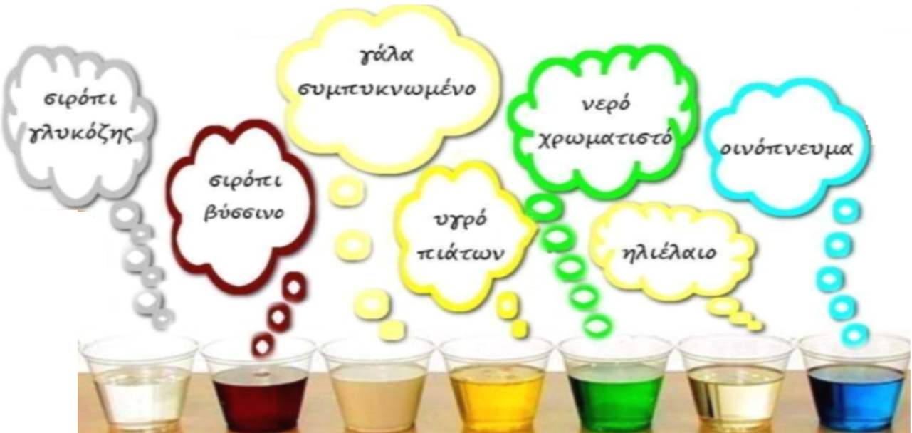
Ανάμειξη υγρών…
Τί θα συμβεί αν…

Slide 7
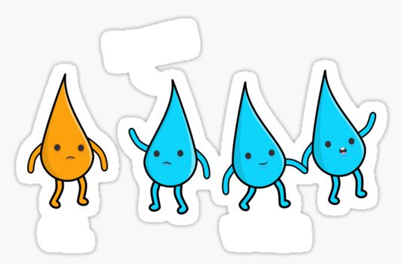
Ώρα να μπερδευτούμε… ή μήπως όχί;!

Slide 8
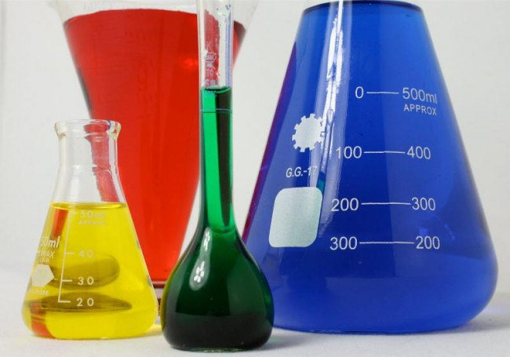
Νερό με ζάχαρη ή αλάτι…
Νερό
Νερό + ζάχαρη
Νερό + αλάτι
Σε ποιό από τα παραπάνω η σταφίδα επιπλέει;
Γιατί…;

Slide 9
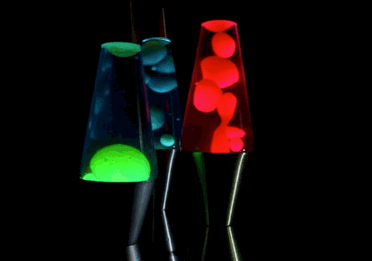
Lava lamp…
Μπορούμε να φτιάξουμε εμείς τη δική μας lava lamp…;

Slide 10
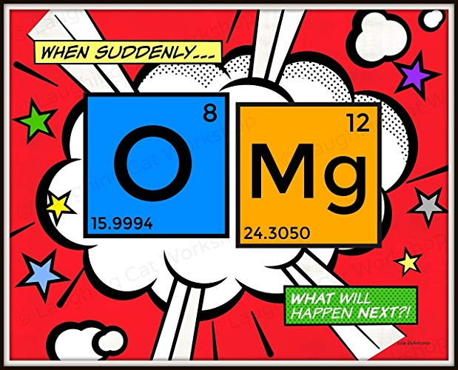
See you next week! Have fun!!!

